Slide 1
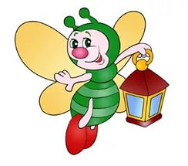
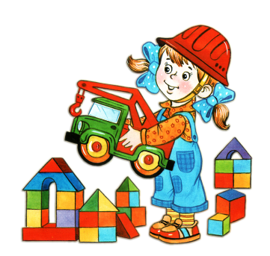
МБДОУ"Ясли-сад№9"Солнышко"с.Яркое Поле"Кировского района Республики Крым
Подготовила.
Воспитатель:
Полищук Марина Валерьевна.
Развитие сюжетно-ролевой игры у дошкольников

Slide 2
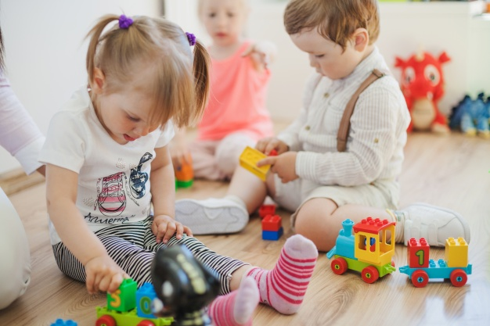
Дети воспринимают окружающую действительность со свойственной им непосредственностью и живым интересом. Они всегда готовы к открытиям, без устали познают и пробуют что-то новое. Они постоянно в движении: что-то ищут, перекладывают, строят, ломают. Они радуются и злятся, ссорятся и мирятся.
Задача взрослых – помочь ребенку сориентироваться в потоке новой информации, задать правильный вектор развития.

Slide 3
Развивающие игры в воспитании дошкольников
Дети лучше усваивают информацию, которая им
по-настоящему интересна.
Эффективны игры, ориентированные на развитие, где игровые элементы сочетаются с обучением.
Когда ребенок чем-либо увлечен, он получает импульс для развития.
Игра позволяет ребенку лучше понять взаимоотношения взрослых.

Slide 4
Принципы игры
тесная связь игры с обучением
активизация познавательной деятельности ребенка при выполнении новых заданий
поэтапное усложнение условий игры и обучающего процесса
взаимозависимость между познавательной деятельностью ребенка и пространством
неразрывная связь между обучающими и воспитательными факторами
постепенное увеличение интенсивности познавательной деятельности.

Slide 5
Активное
формирование
психики
Психические процессы проявляются в поведении, воображении, отношениях с окружающими
ДОШКОЛЬНОЕ ДЕТСТВО
Развитие внутренней регуляции поведения

Slide 6
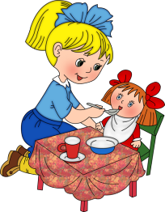
Значение сюжетно-ролевой игры
примеряют на себя
различные социальные роли
формируются психические качества и свойства личности
действуют в воображаемых
игровых обстоятельствах
учатся контролировать свои действия и желания
легче концентрируются и больше запоминают
моделируют поведение взрослых
и их отношения
активное развитие способностей

Slide 7
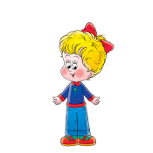
Развитие мыслительных процессов в ходе игры
предметы-заместители
опора для мышления
применение в воображаемом пространстве
переход действия из внешнего плана во внутренний
оперирование образами и представлениями

Slide 8
позволяет увидеть мир глазами других людей
открывает новые свойства предметов
СЮЖЕТНО-РОЛЕВАЯ
ИГРА
показывает различные точки зрения на предметы и ситуации
выводит мыслительные процессы на качественно новый уровень

Slide 9
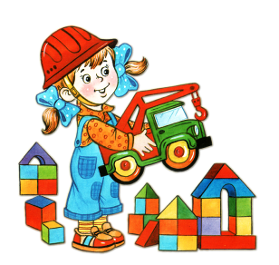
Развитие творческого воображения в процессе игры
представляет определенную ситуацию и героя, роль которого он исполняет
представляет, что реальные объекты – это предметы необходимые для игры

Slide 10
Развитие коммуникации дошкольников в процессе игры
учатся считаться с чужим мнением
согласовывают свои действия с действиями других участников
понимают и поддерживают друг друга

Slide 11
Ключевые понятия сюжетно-ролевой игры
РОЛИ, КОТОРЫЕ ИСПОЛНЯЮТ УЧАСТНИКИ ИГРЫ
дошкольники не просто называют себя в соответствии со своей ролью («я водитель», «я врач»), а стараются перевоплотиться в определенного персонажа, поступать так, как поступает герой;
игровая роль становится главным связующим звеном между детским миром и миром взрослых;
игра требует от ребенка конкретных действий.

Slide 12
Ключевые понятия сюжетно-ролевой игры
СЮЖЕТ ИГРЫ
часть объективной реальности, которую дети воссоздают в игре;
напрямую зависит от обстановки, в которой растет и развивается ребенок;
зависит от того, как ребенок знакомится с миром и приобретает новый опыт;
рождается из наблюдений детей за взрослыми.

Slide 13
Ключевые понятия сюжетно-ролевой игры
СОДЕРЖАНИЕ ИГРЫ
характер отношений, который дети считывают, наблюдая за окружающими их взрослыми, и воспроизводят в игре;
основано на социальном опыте конкретного ребенка;
в игре моделируют отношения взрослых.

Slide 14
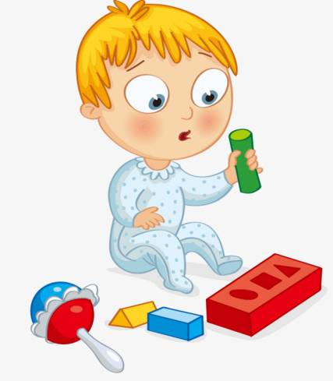
Возраст и характер игровых действий 3-4 года
исполняет отдельные игровые действия без обозначения роли
сюжет игры состоит из двух действий
взрослый помогает погрузиться в игровую реальность и находиться в ней

Slide 15
Возраст и характер игровых действий 4 - 5 лет
выполняет несколько взаимосвязанных игровых действий
может назвать свою роль и сменить ее на другую роль во время игры
переходит в игровую реальность самостоятельно, без помощи взрослых

Slide 16
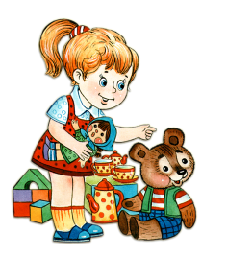
Возраст и характер игровых действий 5 - 6 лет
выполняет цепочку взаимосвязанных игровых действий
распределяет роли до начала игры и затем придерживается их
в игре прослеживаются социальные функции персонажей и логика поведения взрослых

Slide 17
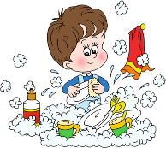
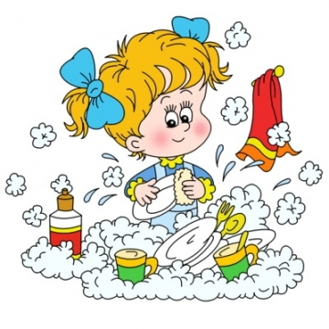
Возраст и характер игровых действий 6 - 7 лет
выполняет различные игровые действия, которые отражают поведение людей в реальном мире
в основе игрового сюжета лежат воображаемые обстоятельства
в игровых действиях проявляются взаимоотношения в социуме

Slide 18
Условия и способы развития сюжетно-ролевой игры у дошкольников
вводить в игровую деятельность новые темы
прививать детям трудолюбие, умение дружить
передать детям позитивный социальный опыт
углублять постепенно содержание новых тем
развивать игру как деятельность
использовать воспитательные функции игры
Задачи воспитателя

Slide 19
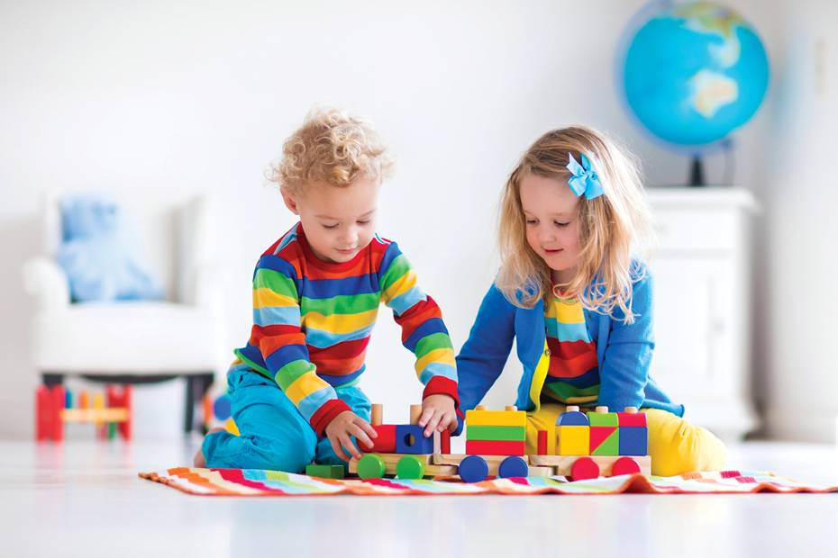
Воспитательный эффект игры зависит от того, насколько тщательно она продумана и организована. При хорошей организации игры ее участники концентрируются на своих ролях, активно взаимодействуют, считаются с чужими интересами, помогают друг другу, когда возникают сложности.

Slide 20
Подготовка сюжетно-ролевой игры
должен соотноситься с воспитательными целями, давать импульс к развитию игровой деятельности
игрушки и другие материалы для игры необходимо выбирать с учетом:
- тем, рекомендованных специалистами;
- ближайшей перспективы развития ребенка.
подбор игрового материала
3 - 4 года
материалы для разыгрывания простых и знакомых ситуаций
5 - 7 лет
новые ситуации: профессии, социальные аспекты

Slide 21
Приемы управления игрой
Приемы
прямого руководства
Приемы
косвенного воздействия
- непосредственное вмешательство в ход игры;
- воспитатель может принимать участие в игре, корректировать действия участников, вводить новые правила или предлагать новую тему.
- не требуют непосредственного участия воспитателя в игре;
- расширяют кругозор детей, помогают понять социальные отношения, отраженнные в игре;
- перед началом игры воспитатель может изменить игрушки или обстановку, где происходит игра.

Slide 22
Этапы развития сюжетно-ролевой игры
от 1,5
до 3 лет
ПРЕДМЕТЫ-ЗАМЕСТИТЕЛИ
как стимул к игре,
вокруг которых выстраиваются
игровые ситуации
1 этап

Slide 23
Этапы развития сюжетно-ролевой игры
РОЛИ
Дети учатся перевоплощаться, строить отношения, менять роли в процессе игры.
Ролевые диалоги концентрируют внимание ребенка на ролевой речи, а не на условном действии.
2 этап
от 3 до 5 лет

Slide 24
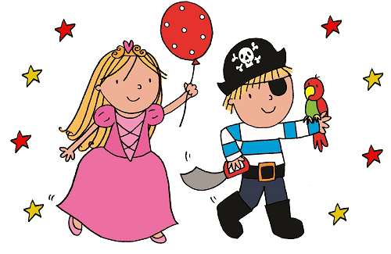
Этапы развития сюжетно-ролевой игры
3 этап
НОВЫЕ ИГРОВЫЕ СЮЖЕТЫ
включение в игру различных событий,
учет чужих игровых замыслов,
развитие речи и воображения.
от 5 до 7 лет

Slide 25
Особенность формирования игровых навыков в сюжетно-ролевой игре в том, что взрослый также включается в игру, становиться для ребенка равноправным партнером и частью игровой реальности. Главным в игровой деятельности остается взаимодействие дошкольника с его сверстниками. Взрослый же направляет, помогает выстраивать отношения, объясняет то, что им не совсем понятно.

Slide 26
Методика организации и проведения
сюжетно-ролевой игры
1
выбрать игру в соответствии с
воспитательной задачей
5
распределить игровые роли
2
разработать план игры
6
обеспечить позитивное восприятие и начать игру
3
7
сохранять игровую ситуацию
ознакомить детей с планом
игры и доработать его
4
создать воображаемую ситуацию
8
завершить игру в соответствии с разработанным планом

Slide 27
В результате правильно проведенной сюжетно-ролевой игры дети развиваются и в духовном, и в социальном плане.
Они учатся коллективному мышлению,
активно взаимодействуя со сверстниками.
Сюжетно-ролевая игра помогает дошкольникам наиболее естественным способом осваивать новые знания,
приобретать новые навыки.
В игре отображаются мыслительные процессы каждого ребенка, его эмоции, воображение, инициативность, коммуникабельность.

Slide 28
Условия развития способностей в дошкольном возрасте
активно формируются навыки, наблюдается динамика их развития
сначала проявляются художественные способности, потом – математические.
способность ребенка формируется в результате его деятельности

Slide 29
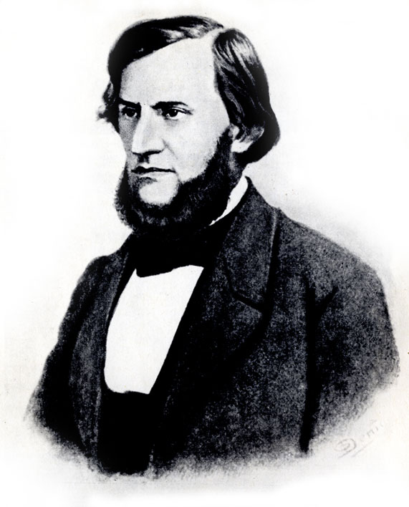
Ребенок нуждается в деятельности непрестанно и утомляется не деятельностью, а ее однообразием или односторонностью.
К. Д. Ушинский

Slide 30
Ребенку важно предложить разные виды деятельности,
не ограничивая его.
Это позволит выявить
все его таланты и интересы.

Slide 31
Развитие способностей детей
в дошкольном возрасте
жажда деятельности, невероятная работоспособность
научить завершать начатые дела, достигать своей цели
задает слишком много вопросов, затрагивает неудобные для взрослого темы
научить обозначать цели деятельности, контролировать поведение, преодолевать трудности
ОДАРЕННЫЙ
РЕБЕНОК

Slide 32
Развитие способностей детей
в дошкольном возрасте
выстраивать взаимодействие с учетом природных особенностей ребенка
взрослые - источник знаний, удовлетворения их интереса к окружающему миру
ОДАРЕННЫЙ
РЕБЕНОК
отношение взрослых влияет на самооценку ребенка
ВЗРОСЛЫЕ
учитывать возраст ребенка, оставлять время на обычные детские забавы

Slide 33
Рекомендации для родителей и педагогов
Терпимо относится к невероятным идеям, необычным изобретениям ребенка;
подробно отвечать на его все вопросы ребенка;
давать возможность развиваться в интересующем деле;
помогать справиться с трудностями, не подавляя самостоятельность ребенка;
не подталкивать ребенка к опережающему взрослению;
не исключать из занятий дошкольные виды деятельности.

Slide 34
Особенности одаренных детей
сложности в восприятии себя: недоверчивы, испытывают тревогу
трудно выстраивать отношения не только со взрослыми, но и со сверстниками
не всегда интересно общаться со сверстниками
ОДАРЕННЫЙ
РЕБЕНОК
завышенные требования к себе, к результатам своей деятельности
легко ранимы

Slide 35
В сложные моменты важно прийти ребенку на помощь,
найти нужные слова, чтобы он поверил в свои возможности, и вместе с тем сформировать у него объективную оценку себя и результатов своей деятельности.

